Slide 1
SQL - MariaDB
指導教授：蔡孟勳
助 理：張庭華
日 期：2020.04.16

Slide 2
MariaDB操作
Workbench
Python
JSON格式

Slide 3
01
MariaDB操作

Slide 4
結構化語法介紹
MySQL常用語法
Create Database
Create Table
Insert Into
Select from
Where
Update
Order By
Delete
Drop

Slide 5
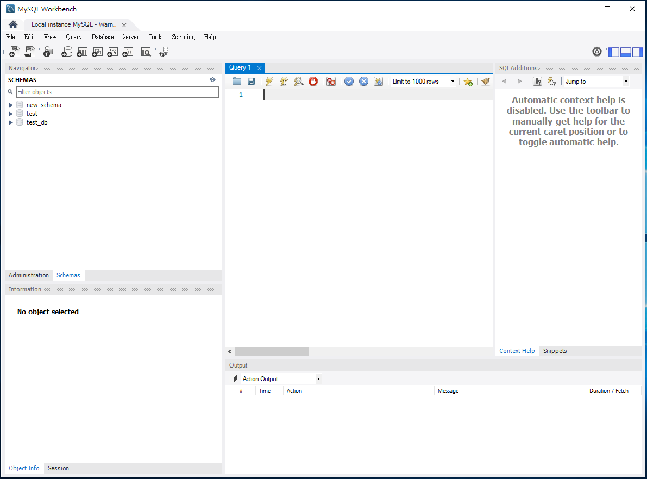
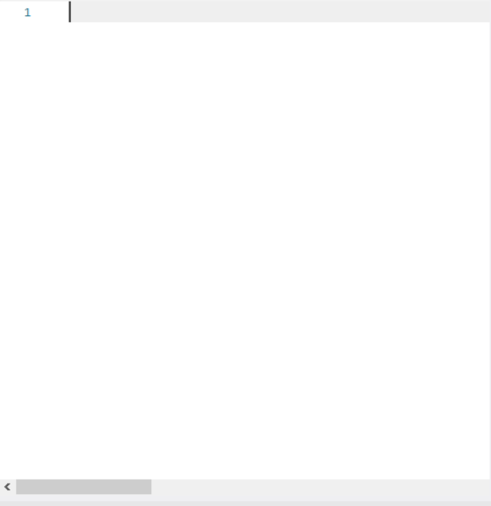
Workbench
MySQL Workbench使用MySQL語法建立資料庫
輸入MySQL語法

Slide 6

Workbench
MySQL Workbench使用MySQL語法建立資料庫
工具列
執行程式

Slide 7
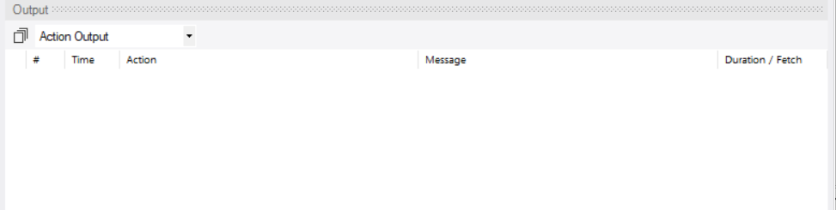
Workbench
MySQL Workbench使用MySQL語法建立資料庫
狀態列

Slide 8
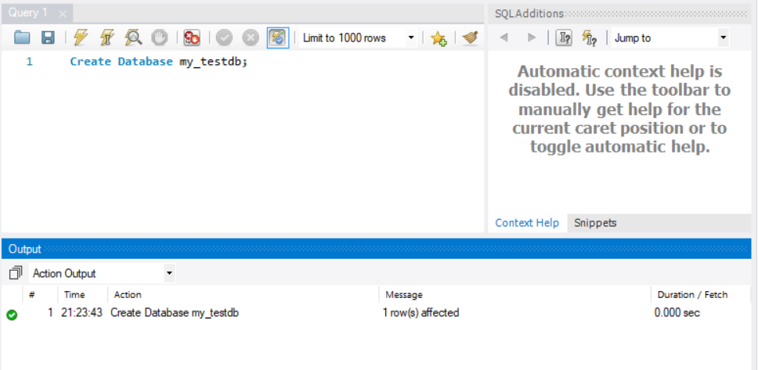
Workbench
MySQL Workbench使用MySQL語法建立資料庫
1. 建立資料庫
語法Create Database + 資料庫名稱

Slide 9
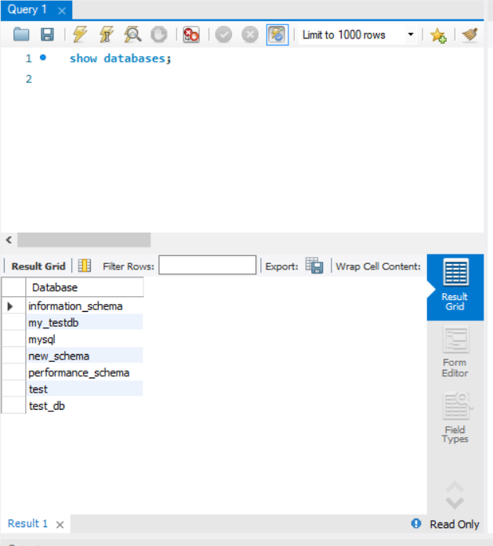
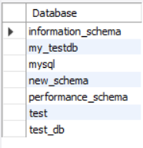
Workbench
2. 顯示所有Database
語法Show Databases
剛剛創建的my_testdb
所有資料庫皆顯示出來

Slide 10
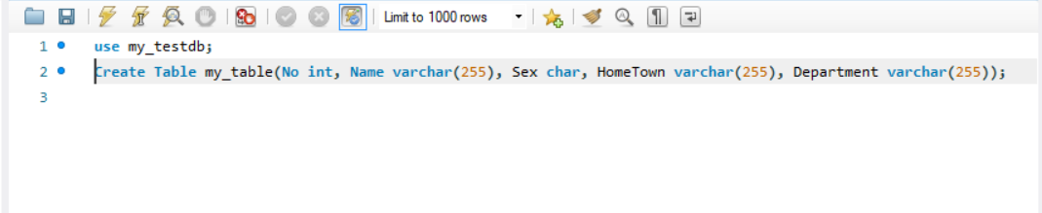
Workbench
3. 建立資料表
語法1. use + 資料庫名稱
需選擇使用哪個資料庫
語法2. Create Table + 資料表名稱 (資料表欄位 資料型態)

Slide 11
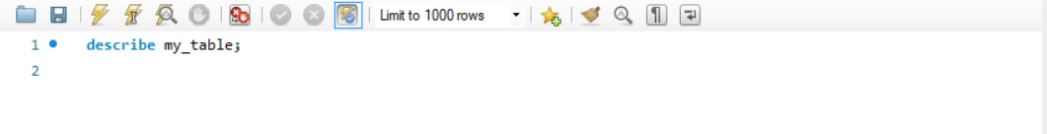
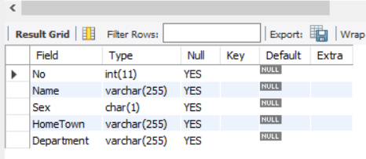
Workbench
語法3. Describe + 資料表名稱
顯示所建立的資料表
所建立的資料表欄位與資料型態

Slide 12
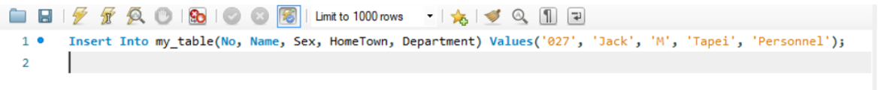
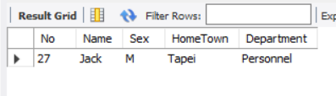

Workbench
4. 建立資料欄位
語法 Insert Into + 資料表名稱(欄位) + Values(‘值’)
5. 顯示建立完成之資料欄位
語法 Select * from 資料表
Taipei
Personnel

Slide 13
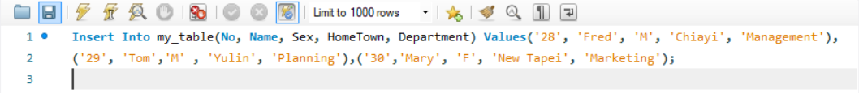
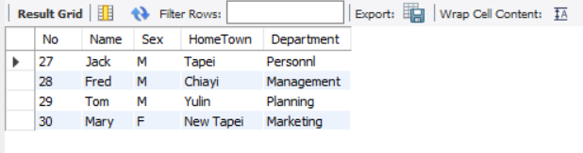

Workbench
6. 增加多欄位
語法 Insert Into + 資料表名稱(欄位) + Values(‘值’),(‘值’)
7. 顯示建立完成之資料欄位
語法 Select * from 資料表
Yunlin
New Taipei
Taipei
Yunlin
New Taipei

Slide 14




Workbench
8. 搜尋特定欄位資料
語法Select * from 資料表 where欄位名
9. 搜尋特定資料
語法Select 資料欄位 from 資料表 where欄位名
Taipei
Personnel
Taipei

Slide 15
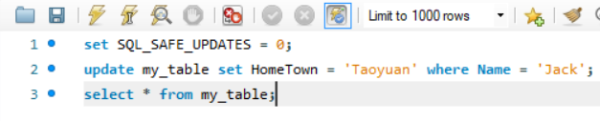
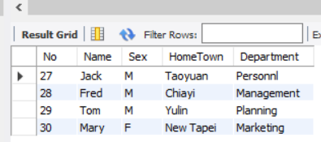
Workbench
10. 更新欄位資料
語法1. Set SQL_SAFE_UPDATES = 0
打開設定
語法2. Update 資料表 Set 資料欄位修改值 Where 判斷式
語法3. Select * from 資料表
原本住台北搬到桃園
Personnel
Yunlin
New Taipei

Slide 16
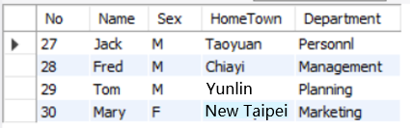

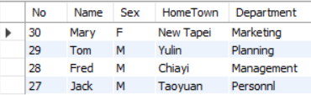

Workbench
11. 資料排序
語法1. Select * from 資料表 Order By 欄位名稱 (小到大)
語法2. Select * from 資料表 Order By 欄位名稱 desc(小到大)
Personnel
New Taipei
Yunlin
Personnel

Slide 17


Workbench
12. 刪除資料
語法 Delete from 資料表 where 欄位名
13. 刪除資料表
語法 Drop Table 資料表名稱
Personnel
Yunlin

Slide 18
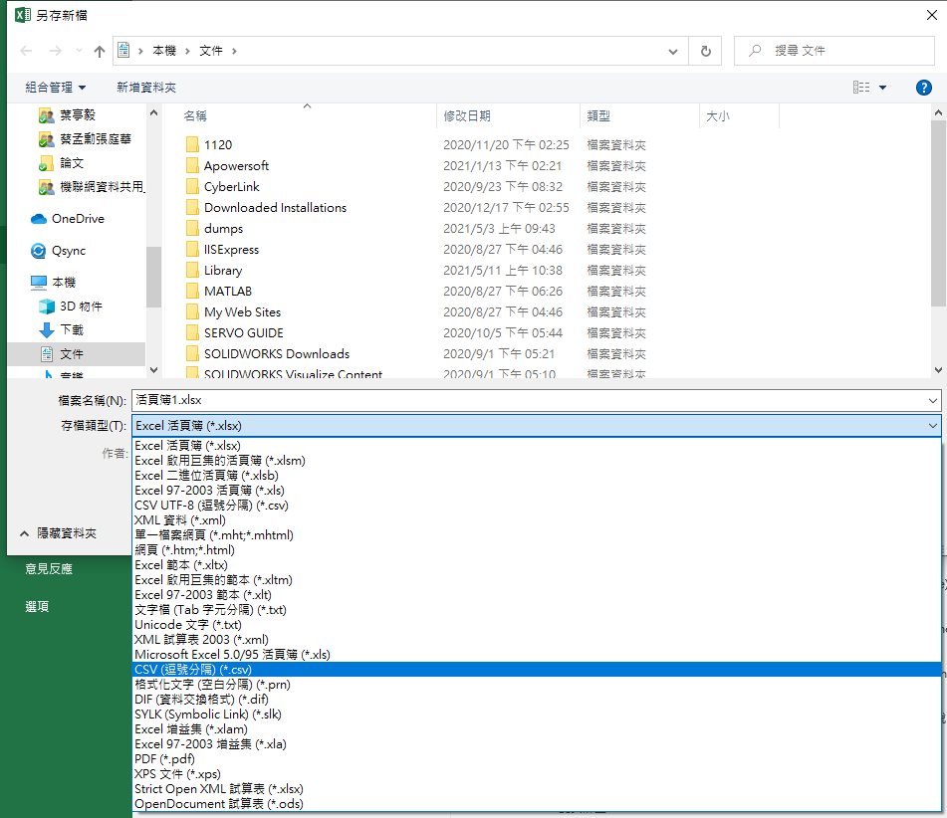
Workbench
Import CSV or JSON file
將excle存成.csv
不用UTF-8存
會出現亂碼

Slide 19
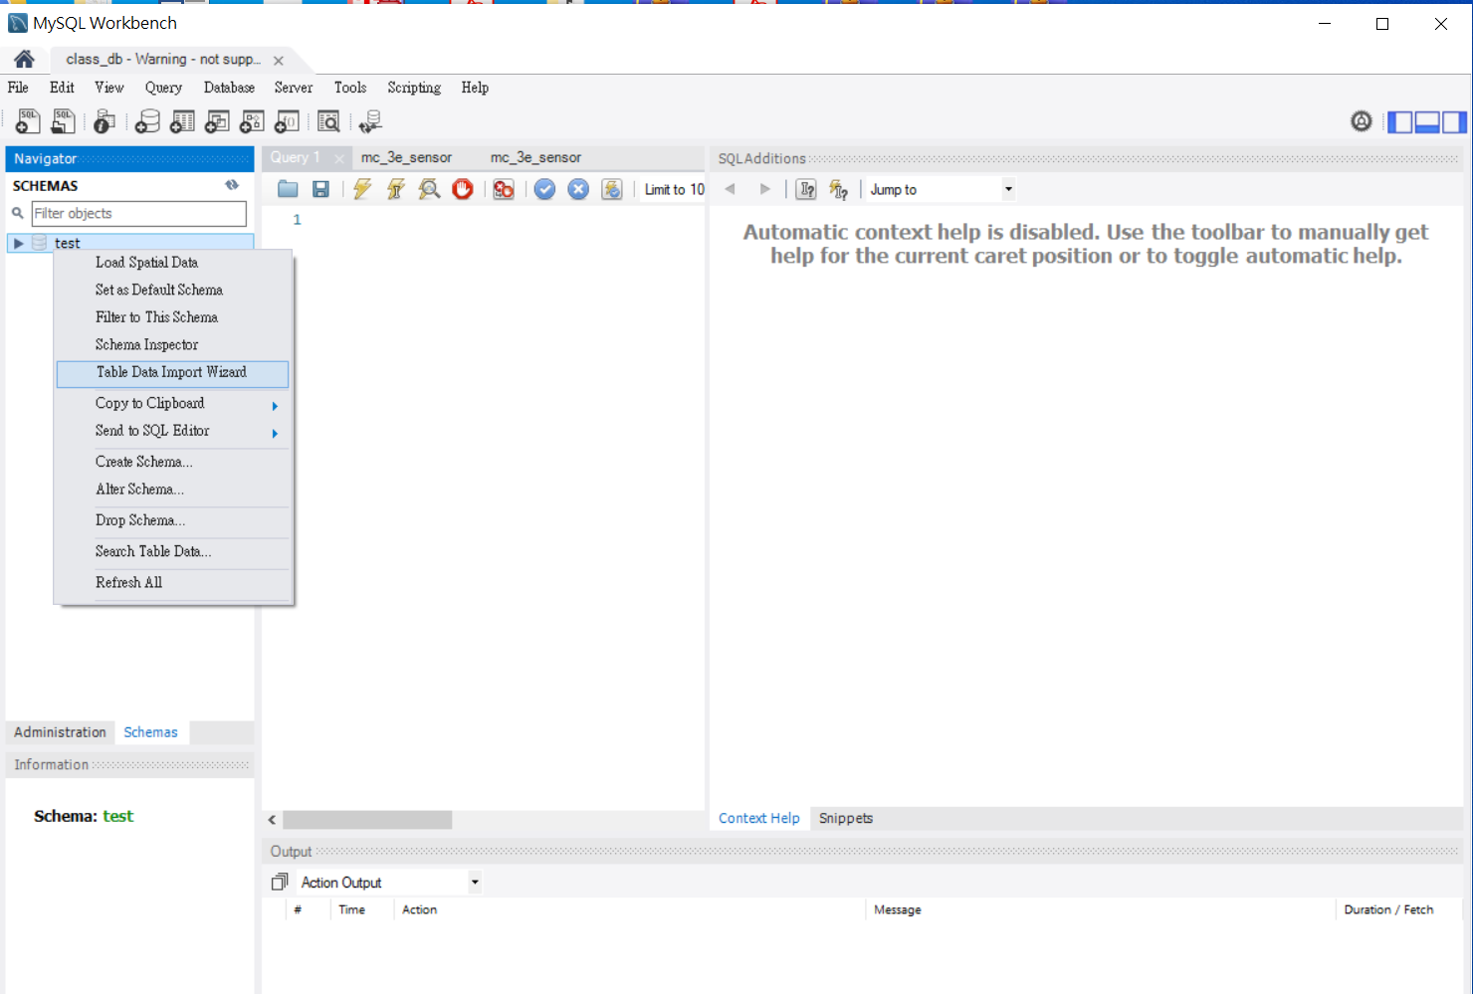
Workbench
Import CSV or JSON file
將excle存成.csv
不用UTF-8存
會出現亂碼
匯入檔案

Slide 20
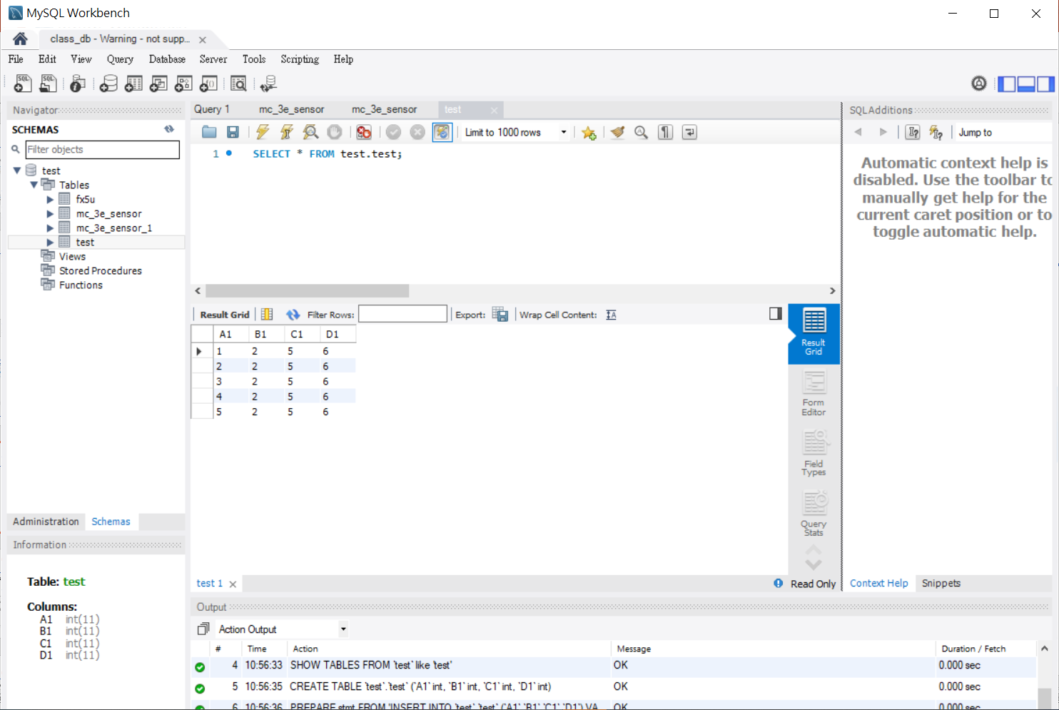
Workbench
Import CSV or JSON file
將excle存成.csv
不用UTF-8存
會出現亂碼
匯入檔案

Slide 21
Python
安裝pyMysql套件使用SQL語法
使用命令提示字元
進入python安裝資料夾 → 進入scrip使用pip3.exe
cd C:\Users\IMMC\AppData\Local\Programs\Python\Python38\Scripts
輸入 : pip3.exe install pyMysql
等待套件安裝完畢
使用Visual Studio編寫Python程式

Slide 22
C:\Users\Tsai_NTU\AppData\Local\Programs\Python\Python38\Scripts>pip3.exe install pyMysql

Slide 23
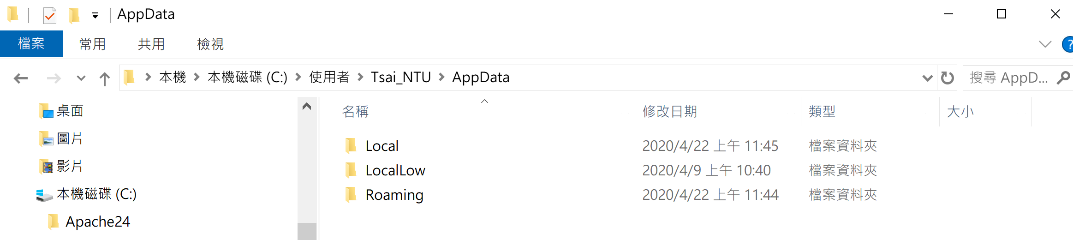

Slide 24
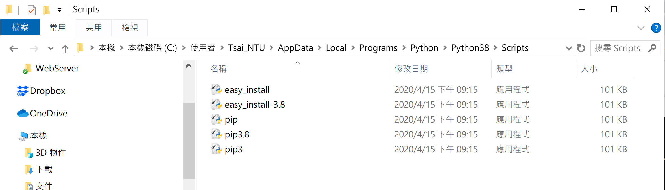

Slide 25
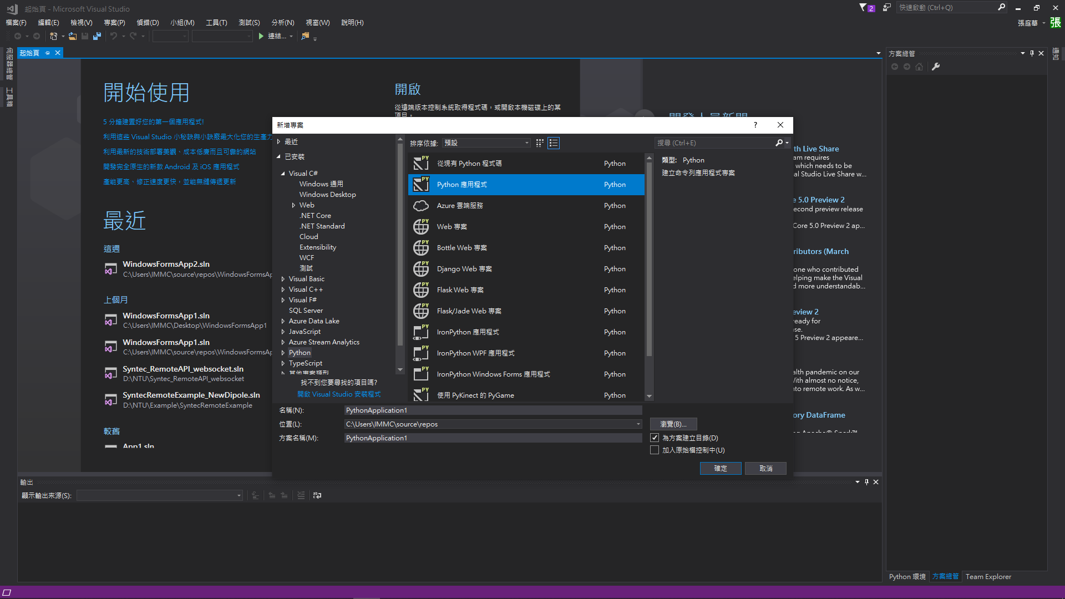
Python
Visual Studio開啟Python專案

Slide 26

Python
測試是否能成功連接到資料庫
使用安裝好的套件MySQLdb測試是否能連線至資料庫
結果顯示，連線成功
開始使用MySQL語法建立資料庫

Slide 27
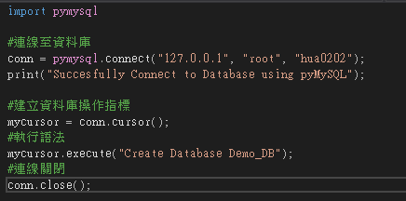
Python
使用Python配合MySQL語法建立資料庫
1. 創建資料庫
語法Create Database + 資料庫名稱

Slide 28
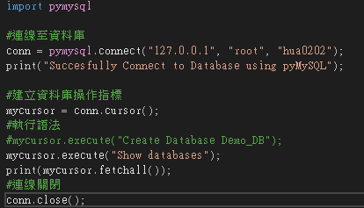

Python
2. 顯示所有Database
語法Show Databases
剛剛創建的
Demo_db

Slide 29
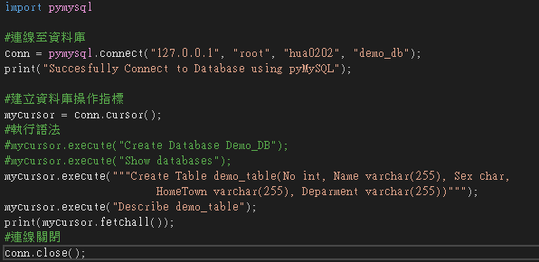
Python
3. 建立資料表
語法1. Create Table + 資料表名稱 (資料表欄位 資料型態)
語法2. Describe + 資料表名稱
顯示所建立的資料表
所建立的資料表欄位與資料型態

Slide 30
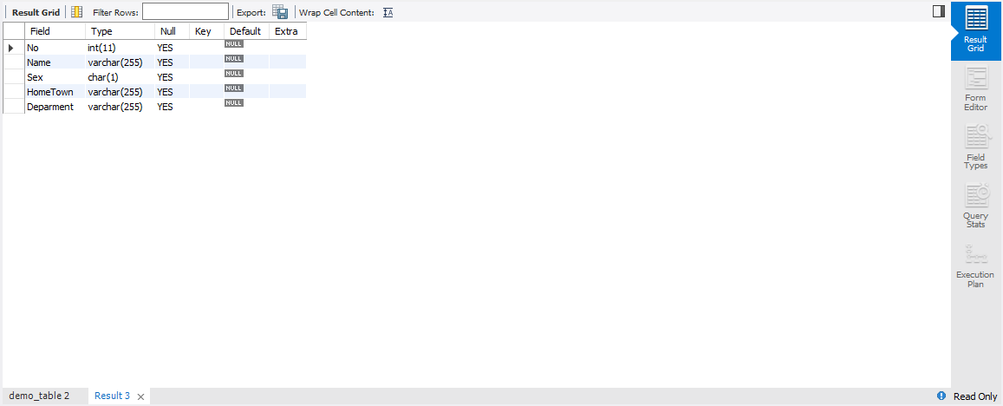
Python
使用Workbench觀察

Slide 31
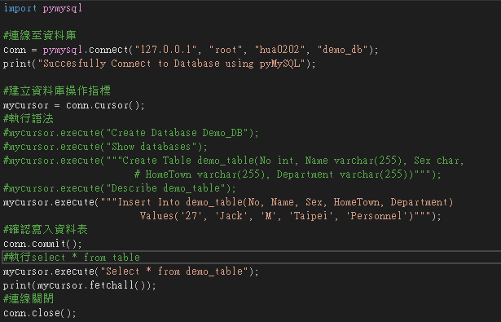

Python
4. 建立資料欄位
語法 Insert Into + 資料表名稱(欄位) + Values(‘值’)
5. 顯示建立完成之資料欄位
語法 Select * from 資料表

Slide 32
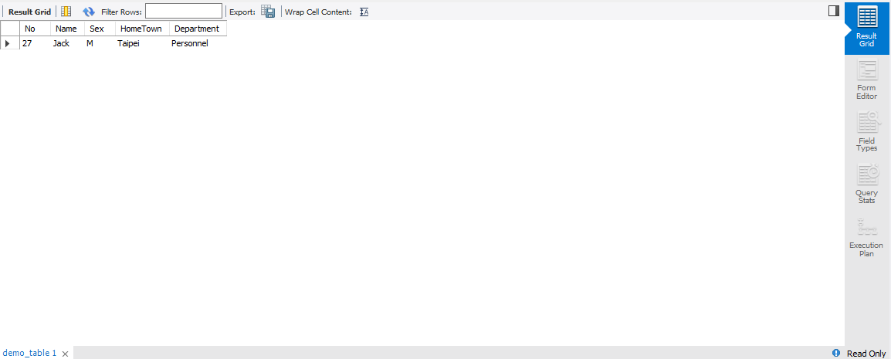
Python
使用Workbench觀察

Slide 33
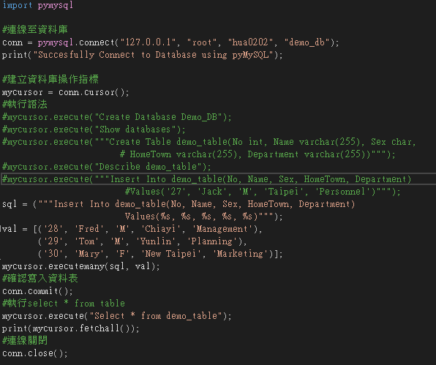
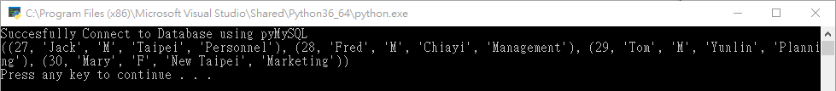
Python
6. 增加多欄位
語法1. Insert Into + 資料表名稱(欄位) + Values(‘值’),(‘值’)
語法2. Select * from 資料表

Slide 34
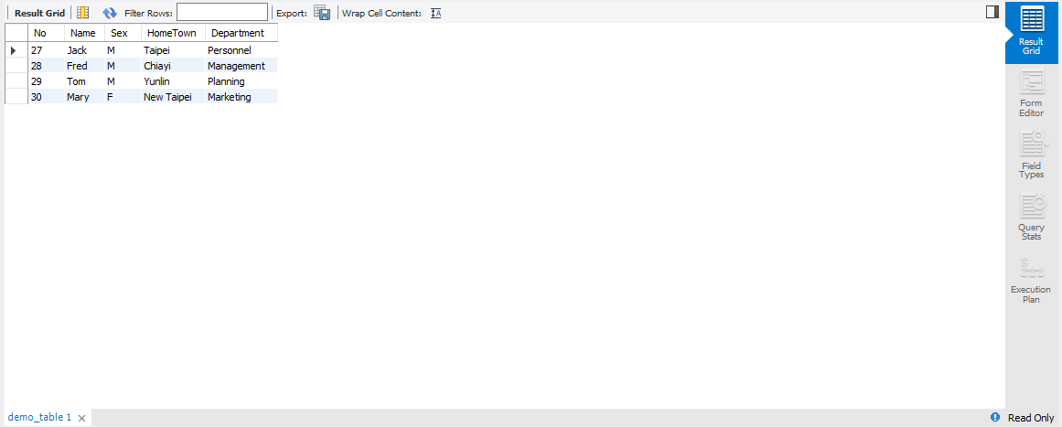
Python
使用Workbench觀察

Slide 35
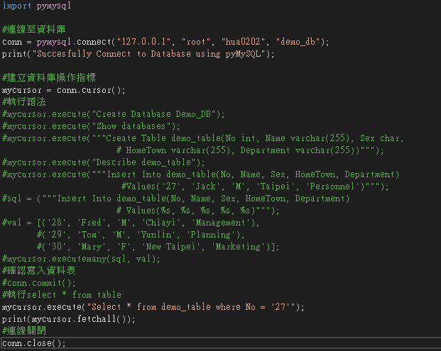
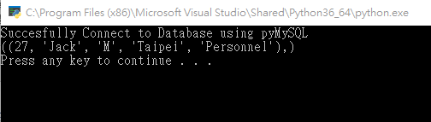
Python
7. 搜尋特定欄位資料
語法Select * from 資料表 where欄位名

Slide 36
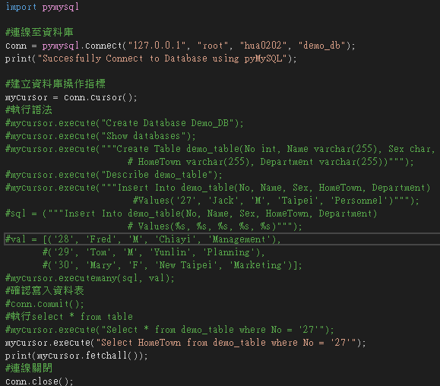
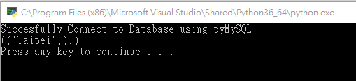
Python
8. 搜尋特定資料
語法Select 資料欄位 from 資料表 where欄位名

Slide 37
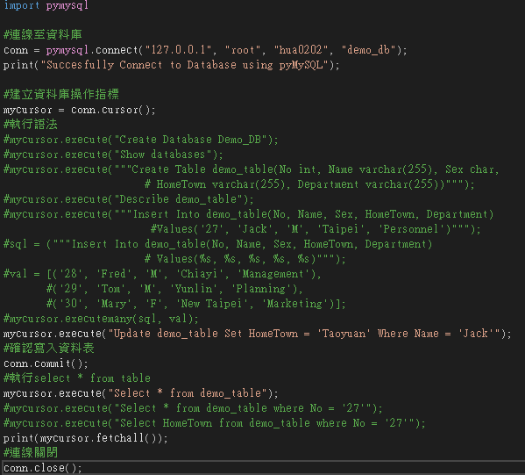
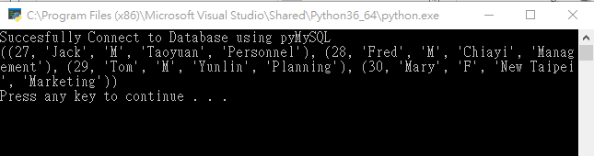
Python
9. 更新欄位資料
語法1. Update 資料表 Set 資料欄位修改值 Where 判斷式
語法2. Select * from 資料表
原本住台北搬到桃園

Slide 38
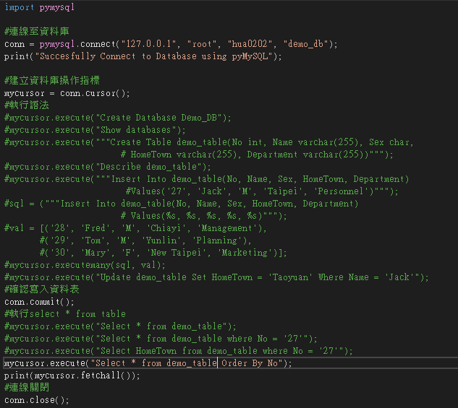
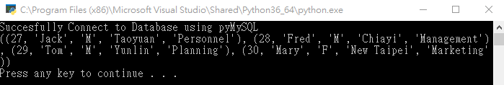
Python
10. 資料排序
語法1. Select * from 資料表 Order By 欄位名稱 (小到大)

Slide 39
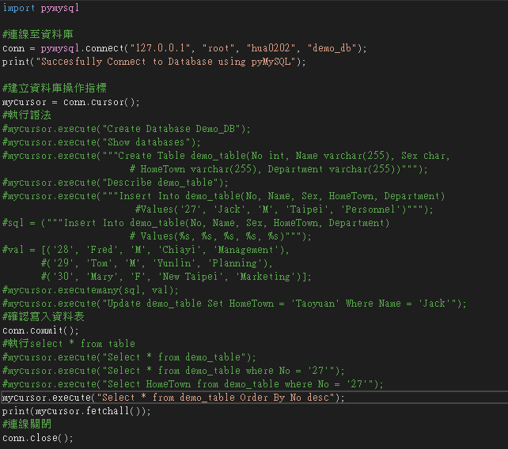
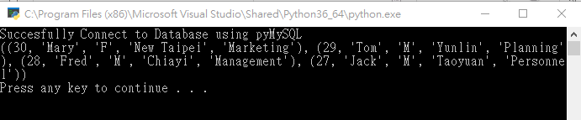
Python
語法2. Select * from 資料表 Order By 欄位名稱 desc(小到大)

Slide 40
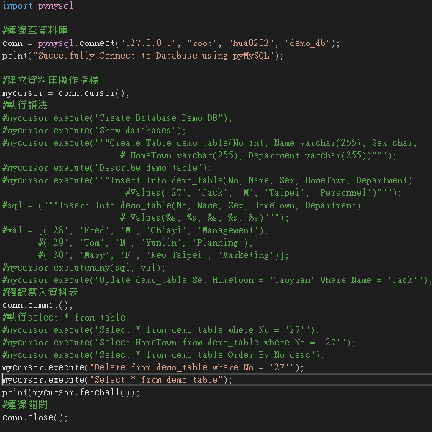
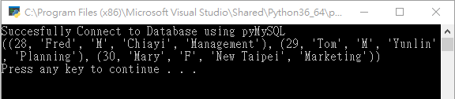
Python
11. 刪除資料
語法 Delete from 資料表 where 欄位名
No.27資料刪除

Slide 41
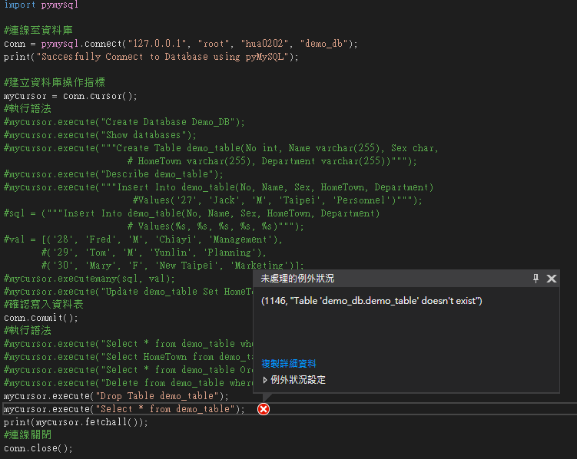
Python
12. 刪除資料表
語法 Drop Table 資料表名稱

Slide 42
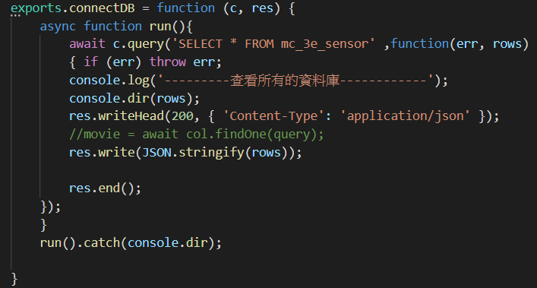
Node.js
安裝mysql套件(npm install mysql)

Slide 43
結論
使用兩種方式建立資料庫
1. 使用Workbench搭配MySQL語法建立資料庫
2. 使用Python搭配MySQL語法建立資料庫
No | Name | Sex | Hometown | Department
027 | Jack | M | Taipei | Personnel
028 | Fred | M | Chiayi | Management
029 | Tom | M | Yunlin | Planning
030 | Marry | F | New Taipei | Marketing

Slide 44
02
JSON格式

Slide 45
資料庫取值
資料處理方式
取得資料庫資料後
如何處理取得資料(使用Select語法)
1. Python使用pyMySQL語法取得數值方法
2. 使用json格式

Slide 46
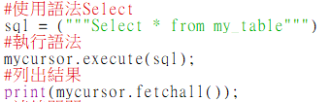
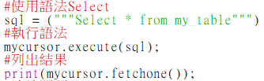
資料庫取值
1. Python使用pyMySQL語法取得數值方式
使用語法fetchall() or fetchone()
使用Select語法後，兩種語法顯示出結果差異
fetchall() : 將表格所有資料顯示出來
fetchone() : 顯示表格內的第一筆資料，

Slide 47
JSON
2. 使用json格式
Json格式 : JavaScript Object Notation為JavaScript的物件表示法，易於讓人閱讀的文字基礎，是種文字格式。
Json概念
Object(物件)
Array(陣列)

Slide 48
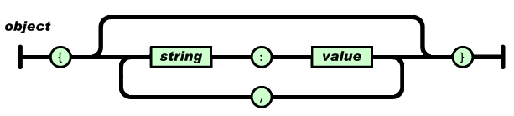
JSON
Json Object
以大括號{}表示
Ex : {“Name”:”Jack”,”HomeTown”:”Taipei”}
使用key – value方式儲存
如上述例子：key : Name, value : Jack

Slide 49
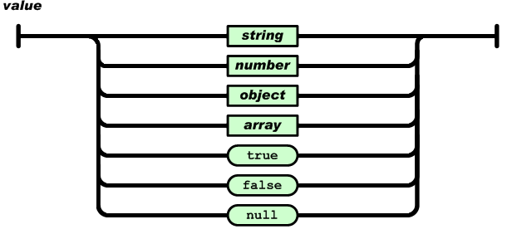
JSON
Json Array
以中括號[]表示
EX : [0, 1, 2, 3, 4, 5]
陣列內容除了數字也可以是文字、布林或是物件，混合也沒問題。

Slide 50

JSON
將資料庫資料使用json格式輸出
轉換成json前print(obj)
轉換成json後使用json.dumps

Slide 51

JSON
將json轉回python格式做讀取
使用json.loads轉成python可讀格式
然後取值print(value[“No”])

Slide 52
結論
透過上述方式可以將從資料庫取得的資料作處理，然後再向外輸出成自己所需的資料型態或自訂格式使用。

